Slide 1
Побудова діаграм та графіків на основі табличних даних.
Підготував:
Вчитель інформатики
Гаврилюк Євген Віталійович
Криворізька загальноосвітня школа І-ІІІ ступенів №120

Slide 2
Діаграма ЕТ(графік) - це графічний спосіб представлення табличних даних.
Різні типи діаграм дозволяють представляти дані в різних формах. Для кожного набору даних важливо правильно підібрати тип створюваної діаграми.

Slide 3
Основні типи діаграм
Точкові (Графік)
Кругові
Показують зміну даних за рівні проміжки часу
Гістограма
Показують внесок ряду в загальне коло, а також величину кожного ряду.
Показують співвідношення окремих значень даних, змінених за певний період часу.

Slide 4
Інші типи діаграм
Діаграма XY
Області
Стовпці та лінії
Сітчаста
Біржова

Slide 5
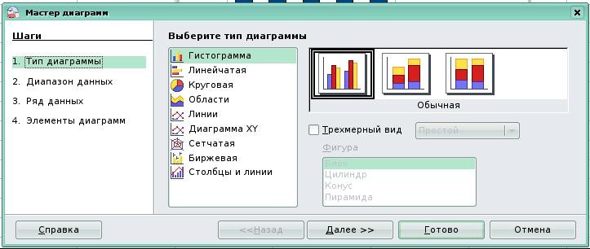
Створення діаграм
1. Виділити дані, які використовуються в діаграмі.
2. Вставка --- Діаграма --- "Майстер діаграм"
Слідувати інструкціям
Майстра діаграм
1 крок - вибір типу та виду діаграм
2 крок - завдання даних
(якщо вони не задані)
3 крок - завдання параметрів
(підписів) діаграм
4 крок - місце внесення діаграм

Slide 6
Розглянемо основні елементи діаграми
Назва діаграми
Сітка
Область діаграми
Область побудови діаграми
Ось Значень
графік даних
Ось Категорії
Категорії
Шкала
Легенда

Slide 7
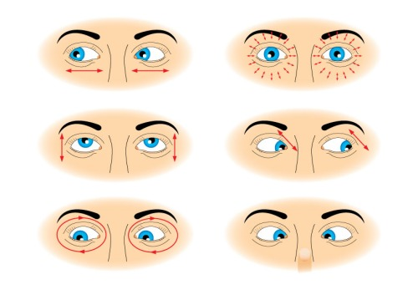
Фізкульт хвилинка для очей

Slide 8
Практична робота за комп’ютером
Дана функція: $Y\left(x\right)=\frac{1}{2}x^{2}−3x+2$;
Потрібно: Обчислити значення функції Y для значень аргументу х = -5; -4,5; -4; … 7; 7,5; 8;
 | A | B
1 | X | F(X)
2 | -5 | =A2^2/2-3*A2+2
… | …
26 | 8
Та побудувати графік функції

Slide 9
Підказка для вирішення завдання
Що робити? | Як робити?
1. Введіть заголовки стовпців | У комірку А1: "х". У комірку В1: "f (x)"
2. Введіть початкові дані | У А2: число -5. У В2: формулу = А2 ^ 2 / 2-3 * A2 + 2
3. C допомогою автозаповнення занесіть в стовпець А значення змінної х | Поставьте курсор на комірку А2; Виконайте Правка / Заповнити / Прогресія Виберіть По стовбцям; арифметична; Виберіть Крок: 0,5; Граничне значення: 8
4. Обчисліть f (x) для значень х | Скопіюйте вміст комірки В2 в осередки В3: В28
5. Побудуйте графік функції f (x) за допомогою Майстра діаграм. | Виділіть блок А1: В28; викличте Майстер діаграм; відведіть місце під графік; виберіть: XY - точкова, 6 тип

Slide 10
Підведення підсумків
Що таке діаграма?
Назвіть основні типи діаграм?
Назвіть основні об'єкти діаграм?
Які кроки виконує Майстер для побудови діаграми?

Slide 11
Домашнє завдання
Завдання 1. В електронних таблицях побудувати на аркуші з даними лінійчату діаграму з вертикальними стовпцями (гістограму) з описом, що дозволяє порівняти кількість проданого товару за день.
Товар | Кількість, шт.
Шафи | 3
Крісла | 5
Столи | 6
Полиці | 12
Дивани | 2
Дзеркала | 4
Завдання 2. В електронних таблицях побудувати кругову діаграму без легенди, що представляє цінову вартість кожного електронного пристрою.
Прилад | Ціна
Персональний комп'ютер | 7 000,00 UAH
Смартфон | 4 000,00 UAH
Принтер | 800,00 UAH
Планшет | 2 500,00 UAH
Музичний центр | 1 500,00 UAH
Мультимедійний проектор | 3 500,00 UAH

Slide 12
Дякую за увагу.

